Slide 1
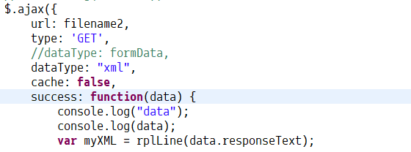
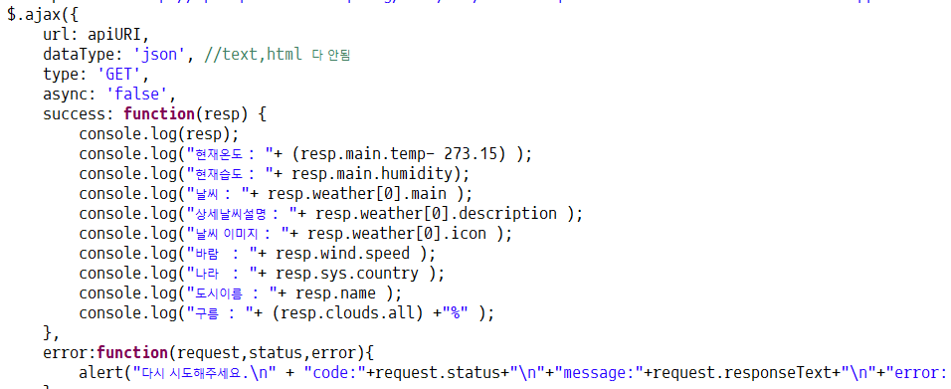
날씨 정보 받아 오기
→ success 안으로 들어갔으나
받아온 데이터가 비어 있음.
∙ 기상청 API
∙ open weather API
dataType=‘json’ 을 주석처리
→ success 안으로 들어갔으나
받아온 데이터가 비어 있음.
Code: 200 (정상응답)
error: Unexpected end of json input
날씨 정보를
제대로 받아오지 못함.

Slide 2
알람 구현 상황
∙ tizen 자체 API를 이용하여
앱을 나가거나 종료하더라도 설정한 시간에 알람이 울림.
∙ 소리 또는 진동으로 워치에 알람이 울리고, 팝업 창이 뜨도록 함.
∙ on/off 스위치로 알람을 켜고 끌 수 있음.
∙ 날씨 정보를 불러오지 못해 당일 비소식에 따른 알람 기능은 아직 미 구현.
배터리
∙ 블루이노에 충전지 연결

Slide 3
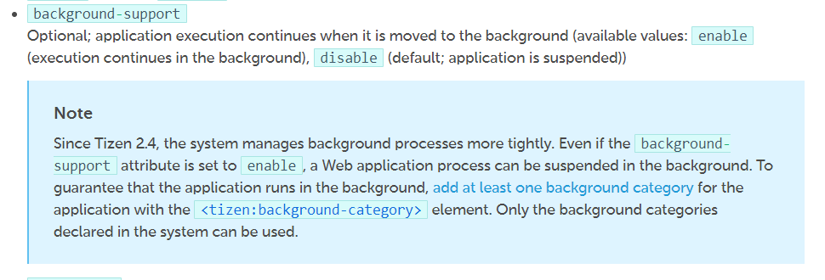
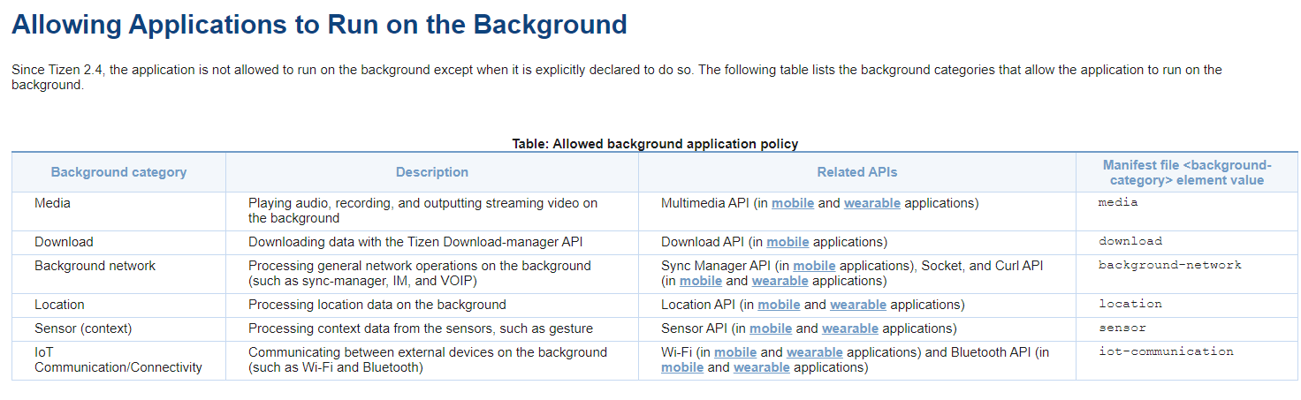
앱 백그라운드 실행
- Tizen 2.4버전 이상에서는 백그라운드 프로세스를
엄격하게 관리.
- Background-category 요소를 하나 이상 추가해야 함.

Slide 4
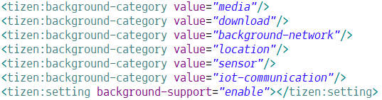
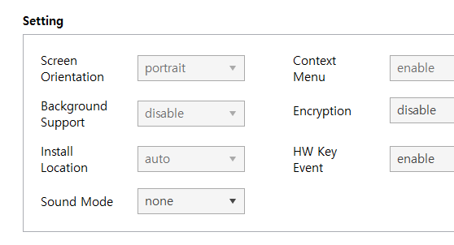
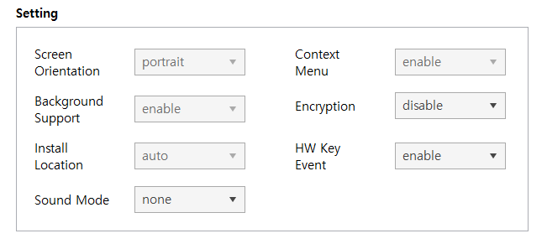
앱 백그라운드 실행
코드 추가
Background Support가 disable에서 enable로 변경됨.
실제로 워치에서 background 실행이 되는지는 확인하지 못한 상태.

